Slide 1
Тема: Властивості форми і поняття композиції в інтер’єрі Лектор: к.е.н., доц., доцент кафедри готельно-ресторанної справи та туризму Москвічова О.С.

Slide 2
Загальні характеристики оцінки інтер'єру
зовнішня форма;
співвідношення;
об'ємно-просторова побудова;
матеріали, з якого виготовлені елементи конструкції та предметного середовища інтер'єру, що розглядається

Slide 3
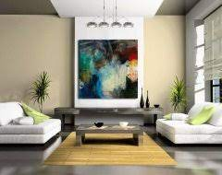
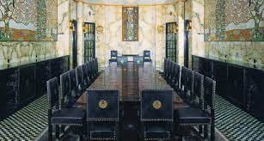
Зовнішня форма.
Геометричний вид форми, розміщення її в просторі, закономірності її сприйняття.
Симетрією ми називаємо однакове розташування рівних частин стосовно площини або лінії.
При частому повторенні осей виникає ритм. Ритмічні повторення надзвичайно характерні для інтер'єру.
Основне завдання при використанні ритму – обрати частоту повторення підлеглих осей

Slide 4
Асиметрія – це лише відсутність симетрії. Стан завершеності таких
конструкцій досягається шляхом оптичного врівноважування їх частин.
Асиметричні розв'язки є більш динамічними, ніж симетричні, але є більш складними для сприйняття та супідрядності.
Асиметрична конструкція може складатися із симетричних частин, зв'язок
між якими не підкоряється акономірностям симетрії. Такий характер мають і
багато природних форм, наприклад, дерево в цілому та його листя, де
спостерігається симетрія підлеглих частини в асиметричному цілому.

Slide 5
Види балансу в інтер’єрі:
а, б – симетричний баланс;
в – радіальний баланс;
г, д, е – асиметричний баланс

Slide 6
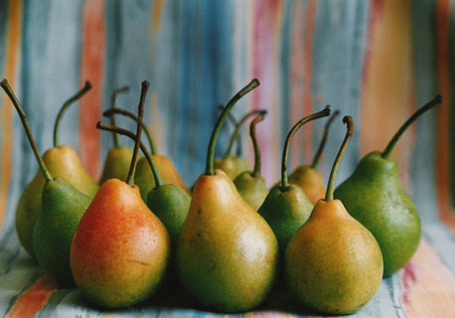
Співвідношення.
Співвідношення тісно пов'язане з поняттями контрасту й нюансу.
У нюансних співвідношеннях ступінь подібності або відмінності, навпаки, зближені.
Наприклад, за кольором – темно-синій, синій, світло-синій, блакитний і т. д., або за розміром – ляльки-мотрійки, що поступово зменшуються (збільшуються) за розміром. Зіставлення можуть бути різноманітними за еличиною, за пластичною формою, за фактурою, за текстурою і т. п

Slide 7
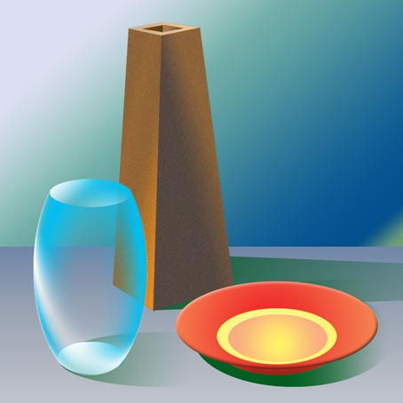
Наприклад, великий і маленький м'яч – контрастні за розміром; контрастні за
кольором червоний та синій і т. п.
Зіставлення можуть бути різноманітними за величиною, за пластичною
формою, за фактурою, за текстурою і т. п

Slide 8
Матеріал.
В оформленні інтер'єру застосовуються різноманітні матеріали, здебільшого, знайомі нам, такі, що ми можемо розпізнати. Але в останні роки з'явилося багато нових обробних матеріалів, іноді зовсім незнайомих та не завжди пізнаваних за зовнішнім виглядом. Іноді, щоб визначити матеріал, доводиться до нього доторкнутися, більш уважно розглянути. Поверхня кожного предмета відрізняється своїми характерними властивостями, вона може бути гладкою або шорсткуватою, полірованою або рифленою.
Визначивши основні ознаки, притаманні будь-якому предмету, будь-якому інтер'єру, незалежно від їх естетичних властивостей, ми наблизилися до нашої основної мети – пізнання того, що можна вважати гармонійною формою, які її основні ознаки та як вона створюється.
Процес створення гармонійної форми, гармонійного витвору називається
композицією

Slide 9
Композиція
Композиція – це наукова дисципліна, яка розглядає закономірності формоутворення, розташування окремих складових образу, його елементів і частин у певній системі та послідовності; засіб розкриття ідейно-художнього образу витвору.
Архітектурна композиція – це закономірне й оптимальне сполучення об’ємів і простору в єдину гармонійну архітектурну форму, що відповідає призначенню твору природним і соціальним умовам (можливості будівельної техніки, вимоги економіки, ідейно-художні завдання свого часу). І завдання архітектора або дизайнера полягає у тому, щоб, використовуючи засоби і методи композиції, зуміти задовольнити необхідні вимоги, об’єднати об’єми і простір у цілісну структуру, що має художню виразність.
Композиція в інтер’єрі – це взаємозв’язок елементів та простору, розташованих і співпрацюючих у певному з художньої точки зору порядку. Елементи та простір мають визначені кількісні й якісні характеристики, спрямовані на досягнення загальної цілісності, гармонії й виразності інтер’єру.

Slide 10
Композиційний аналіз
При цьому композиційний аналіз виступає як інструмент уточнення задуму проекту інтер’єру. Тому проектувальник повинен визначити принципову емоційно-естетичну спрямованість композиційного задуму інтер’єру; встановити «носіїв» цього задуму; визначити прийоми, за допомогою яких можна втілити певний задум.
На виразність внутрішнього простору впливає:
1) емоційне сприйняття;
2) взаємозв’язок та розміри приміщень;
3) символіка форми;
4) взаємозв’язок із зовнішнім простором;
5) зорова маса форми

Slide 11
Основні складові композиції інтер’єрних просторів:
оболонка – огороджувальні поверхні з відповідними деталями (прорізи, пілястри), підлога, стелі;
предметне наповнення;
деталі декоративного оформлення, символіки, твори мистецтва;
колористика;
світлове середовище.

Slide 12
Склалися такі напрями в системі формування сучасного архітектурного середовища інтер’єрів:
1) формування структур інтер’єру архітектурними засобами (за рахунок виявлення архітектурних конструкцій, композиції);
2) формування сучасного архітектурного середовища засобами дизайну (форми меблів, обладнання, світильників та ін.).
3) формування структур інтер’єру засобами декоративно-прикладного мистецтва з орієнтацією на традиції національної культури

Slide 13
Просторова форма-оболонка приміщення або групи приміщень
Форма-оболонка:
1) встановлює межі простого або складного внутрішнього простору;
2) фіксує великі форми, що узгоджені з
конструктивними параметрами та структурою;
3) визначає характерні якості простору, такі як: абсолютна величина, членування на ділянки, геометричний вигляд, статичність чи динамічність, ступінь ізольованості, розподіл світла.

Slide 14
Другий компонент – огорожа – може бути представлений як умовне розділення цільної форми-оболонки на низку основних площин і опор. Огороджувальні елементи конструктивно й функціонально визначені як стіни, стеля, підлога, перегородки, сходи, колони, галерея, балкони та ін.
Огорожа визначає характер обмеження і зв’язків із суміжними просторами, внутрішніми і зовнішніми. Площинні огорожі своєю формою, матеріалом, пластичною та кольоровою обробкою надають індивідуально-образних рис інтер’єру.
Третій компонент – предметне наповнення (обладнання й меблі) – дає уявлення про типологічний і функціональний зміст середовища. Предметне наповнення визначає зональне розділення простору, створює умови для комфортної роботи. Форма, матеріальність, групування обладнання сприяють виявленню образно-типологічних рис інтер’єру

Slide 15
Застосування періоду ряду в інтер’єрі:
а, б – метричне повторення вікон;
в – ритмічне повторення стільців;
г – комбінаторний прийом розташування елементів на стелі торгового залу магазину

Slide 16
Приклади інтер’єрів приміщень, що мають візуальну виразність
Приклади домінанти в інтер’єрі

Slide 17
Пропорція
Пропорція – це відношення між частинами об’єкта, між цілим об’єктом та іншою композицією, між двома об’єктами.
Упродовж історії архітекторами був розроблений цілий ряд теорій «ідеальних пропорцій»:
золотий перетин (відомий з давніх часів, був винайдений у Давній Греції). Греки використовували це співвідношення в архітектурі і вважали, що золотий перетин також визначає пропорції людського тіла;
класичні ордери – як ідеал краси і гармонії, де основною масштабною одиницею був діаметр колони. Із цього модуля виводились усі інші розміри: стовбур колони, капітель, база, антаблемент та ін.;
теорія епохи Ренесансу – базувалась на правилах золотого перетину. Архітектори епохи Ренесансу розробили непереривну прогресію співвідношень, яка лягла в основу їх архітектури. Так, А. Паладіо було розроблено сім «найкрасивіших і найпропорціональніших зразків приміщень»;
«Модулор», винайдений архітектором Ле Корбюзье на основі золотого перетину, рядів Фібоначчі та на пропорціях людського тіла (функціональні величини). Ця система досі застосовується в архітектурі (рис.);
кен – одиниця виміру в Японії (виникла у другій половині японського середньовіччя) і стала абсолютною одиницею виміру естетичного модуля, що упорядковує структуру, матеріал і
простір в японській архітектурі (рис.);
антропометрія – базується на теорії, що архітектурний простір і його форми базуються на розмірах людського тіла, є його продовженням і тому повинні відповідати його вимірам. Важкість цього методу пропорціонування заключається в самій природі його даних.

Slide 18
Модуль «кен» в Японії як абсолютна одиниця виміру
Модулор Ле Корбюзьє

Slide 19
Спіраль та черепиця з квадратами Фібоначчі
Стільці та інтер’єр Ч.Р. Макінтоша:
а) стілець для їдальні «Будинку на пагорбі», що став візитною карткою
дизайнера;
б) інтер’єр «Вербної чайної», 1903 р.

Slide 20
Інтер’єр Гонконгського міжнародного
аеропорту, арх. Н. Фостер
Інтер’єр приміщення у стилі лофт
Конструкція як засіб композиційної виразності в інтер’єрі

Slide 21
Прийом зіставлення масштабів в інтер’єрі

